Slide 1
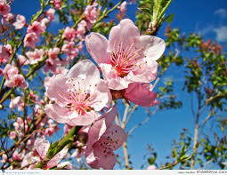
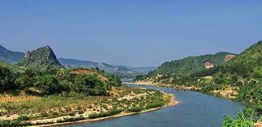
Thứ Tư, ngày 28 tháng 01 năm 2026
TIẾT 20
- Thường thức âm nhạc: Giới thiệu cồng chiêng, đàn T’rưng của Tây Nguyên
- Ôn tập bài hát:
Mùa xuân ơi

Slide 2

I. Ôn tập bài hát: Mùa xuân ơi
Nhạc và lời: Nguyễn Ngọc Thiện

Slide 3
II. Giới thiệu cồng chiêng, đàn T’rưng của Tây Nguyên
1. Tìm hiểu cồng, chiêng, đàn T’rưng
(Cá nhân đọc, đưa ra thông tin, thảo luận và thống nhất nội dung, cử đại diện nhóm bàn trình bày)
a) Tìm hiểu cồng, chiêng
(Nhóm 1 + Nhóm 2)
b) Tìm hiểu đàn T’rưng
(Nhóm 3 + nhóm 4)

Slide 4
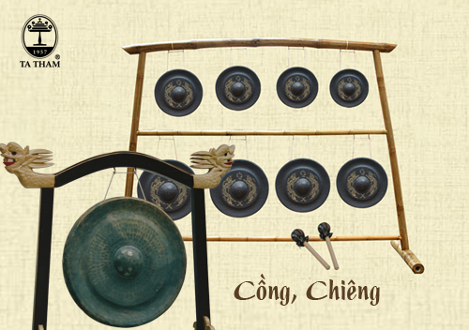
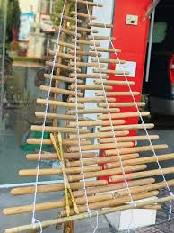
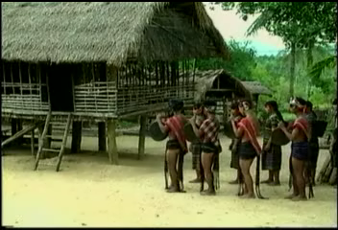
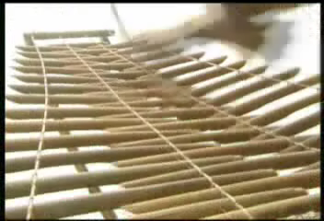
1. Tìm hiểu cồng, chiêng, đàn T’rưng
a) Tìm hiểu cồng, chiêng
- Hình dáng:
- Chất liệu:
b) Tìm hiểu đàn T’rưng
- Hình dáng:
- Chất liệu:

Slide 5
1. Tìm hiểu cồng, chiêng, đàn T’rưng
a) Tìm hiểu cồng, chiêng
- Là nhạc cụ tự thân vang, thuộc bộ gõ.
- Hình dáng:
+ Hình tròn
- Chất liệu:
+ Đồng thau hoặc hợp kim thiếc.

Slide 6
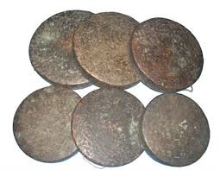
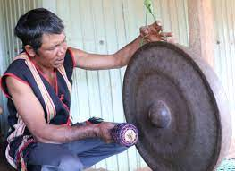
Cồng
Chiêng

Slide 7
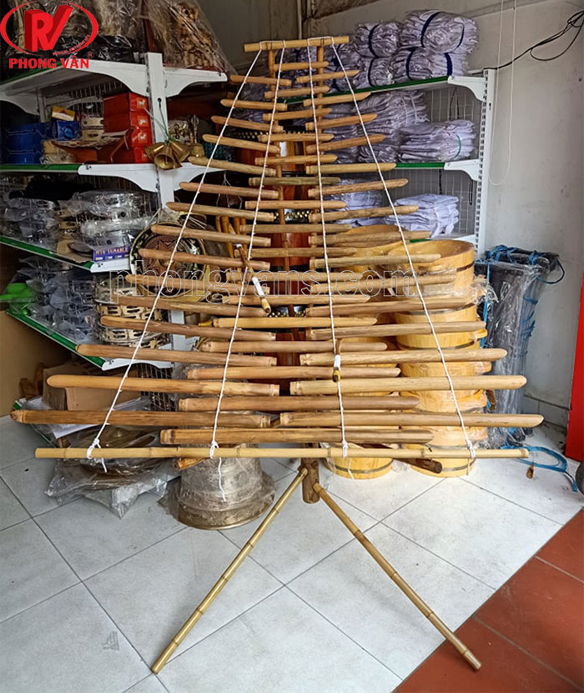
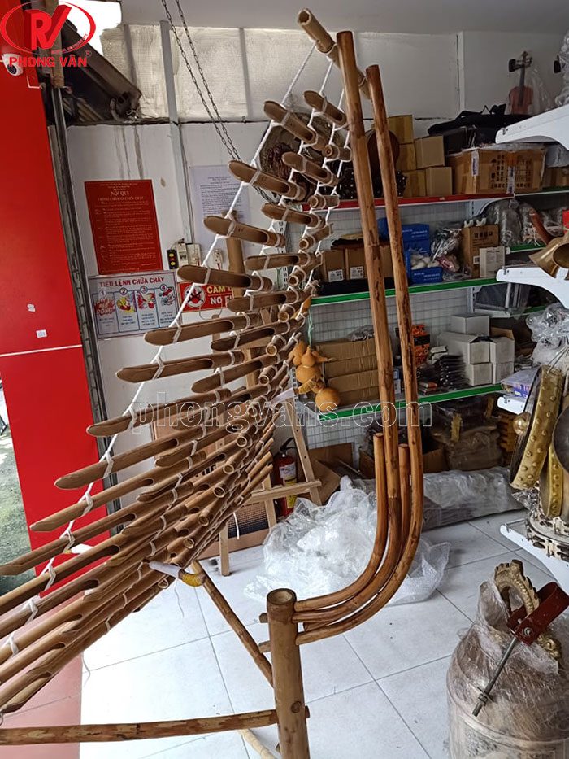
b) Tìm hiểu đàn T’rưng
- Hình dáng, cấu tạo:
- Chất liệu:

Slide 8
b) Tìm hiểu đàn T’rưng
- Là nhạc cụ tự thân vang, thuộc bộ gõ.
- Cấu tạo:
+ Được làm bằng các ống
nứa dài, ngắn; to, nhỏ khác nhau.
- Chất liệu:
+ Tre, nứa

Slide 9
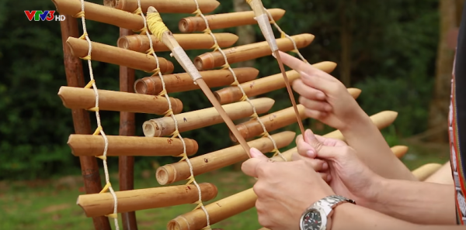
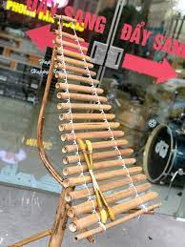
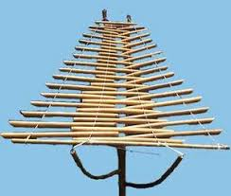

Slide 10

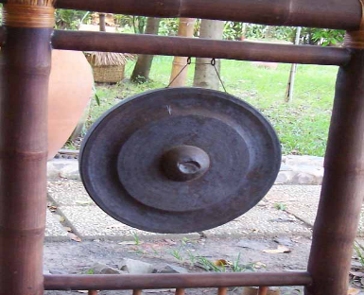
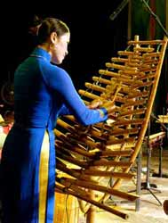
* Cảm thụ âm nhạc: Cồng chiêng, đàn T’rưng của Tây Nguyên

Slide 11
HƯỚNG DẪN TỰ HỌC
- Tìm hiểu Bài đọc nhạc số 4:
+ Cao độ, trường đô, kí hiệu có trong bài đọc nhạc
- Sưu tầm một số bản hòa tấu, độc tấu cồng chiêng, đàn t’rưng.

Slide 12
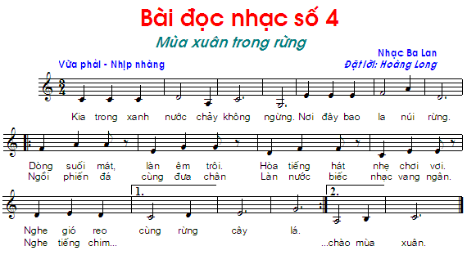
V1
V2
7
V3
V4
15
V5
29

Slide 13
7
15
29

Slide 14
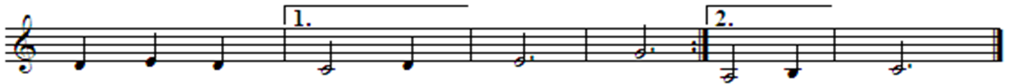
A
B
C
D
E
F
G
(A)
* Cao độ:
C
C
C
D
A
C
G
E
F
A
D
E
E
F
A
A
E
G
G
D
F
F
C
E
E
D
E
D
C
D
E
G
B
C
A

